Slide 1
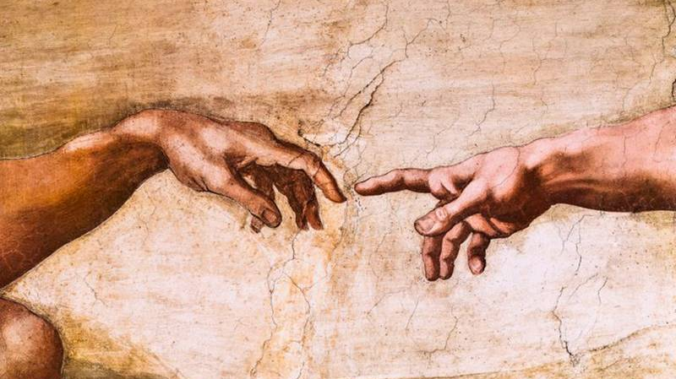
Мистецтво Європейського Ренесансу

Slide 2
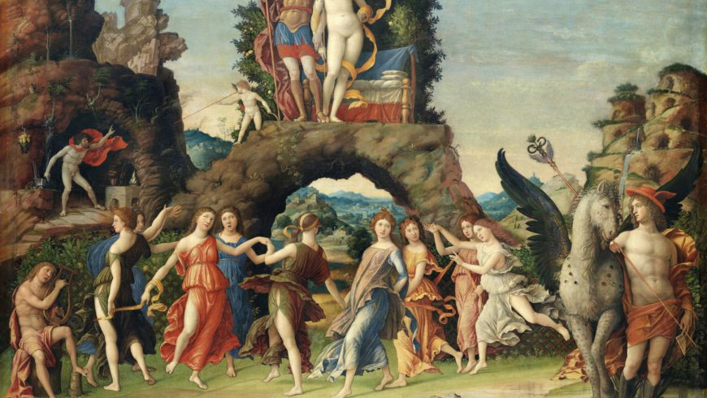
Мистецтво Європейського Ренесансу - це епоха культурного та мистецького розквіту, яка охоплювала період з приблизно 14-го початку 17 століть і відбувалася в Європі, особливо в Італії.

Slide 3
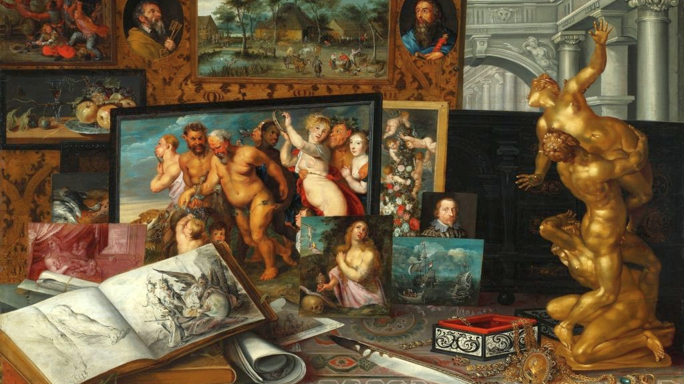
Відродження культури:
Навчання та наука: Важливе значення приділялося вивченню класичних творів стародавньої Греції та Риму, а також розвитку науки та гуманітарних наук.

Slide 4
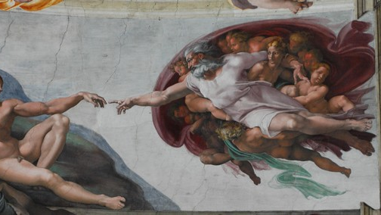
Художня інновація:
Підвищення майстерності: Художники Ренесансу намагалися вдосконалити свою майстерність, використовували нові техніки й перспективу.
Гармонія і пропорція: Вони створювали твори з акцентом на гармонії, пропорції та реалізмі.

Slide 5
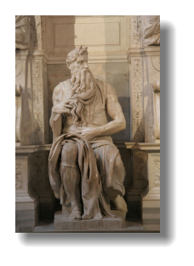
Розвиток живопису, скульптури та архітектури:
Живопис: Ренесансний живопис відрізняється реалізмом та глибиною перспективи. Леонардо да Вінчі, Рафаель, Мікеланджело - ключові представники цієї галузі.
Скульптура: Скульптори створювали реалістичні, емоційно насичені твори.
Архітектура: Замки, церкви, палаці розроблялися з врахуванням класичних архітектурних зразків.

Slide 6
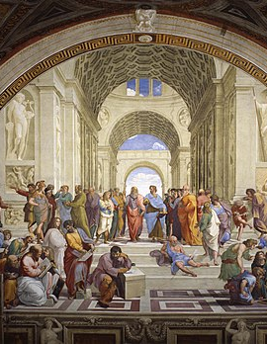
Роль меценатів:
Меценати, такі як папи, владарі, багаті торговці, сприяли розвитку мистецтва, замовляючи роботи художникам.

Slide 7
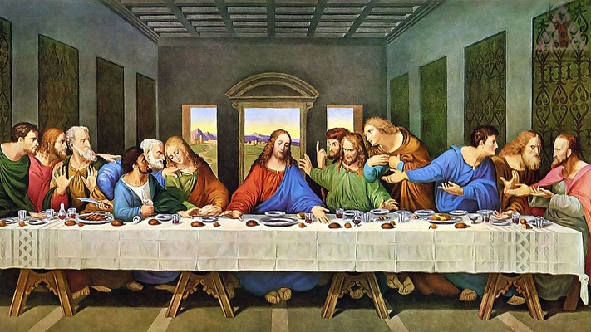
Значення Ренесансу:
Ренесанс відіграв важливу роль у розвитку мистецтва та культури, відбудовуючи спадок класичних цінностей.
Він також сприяв розвитку наукових досліджень, філософії, архітектури та літератури.
Вплив Ренесансу відчутний і донині, викликаючи захоплення своєю красою та глибоким значенням.
Мистецтво Ренесансу є не тільки скарбницею найвидатніших творів світового мистецтва, але й відображенням культурної перспективи та філософії епохи, що перетинається з історією та розвитком людства.

